Slide 1
パートの役割を生かした 音楽づくりをしよう
ブルーノート音階を使って音楽をつくろう

Slide 2
めあて ブルーノート音階を使って演奏をして ジャズに親しもう
１
２
３
４
５
６
その１ 音階に慣れましょう
その２ リズムの模倣をしよう
その３ 「呼びかけ」に対してこたえよう

Slide 3
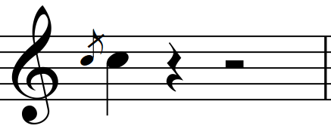
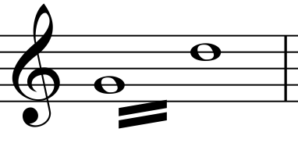
めあて ジャズの特徴的なリズムを知ろう
スウィング
前打音
三連符
トレモロ
シンコペーション

Slide 4
めあて
役割に合った 旋律をつくろう
★ バスオルガン
低音拍が分かりやすい（繰り返し）
★ 木琴
呼びかけとこたえ どちらの役割もできる。
★ 鉄琴
和音 延びる音を生かして和音で
★ キーボード
木琴、鉄琴のどちらの役割など

Slide 5
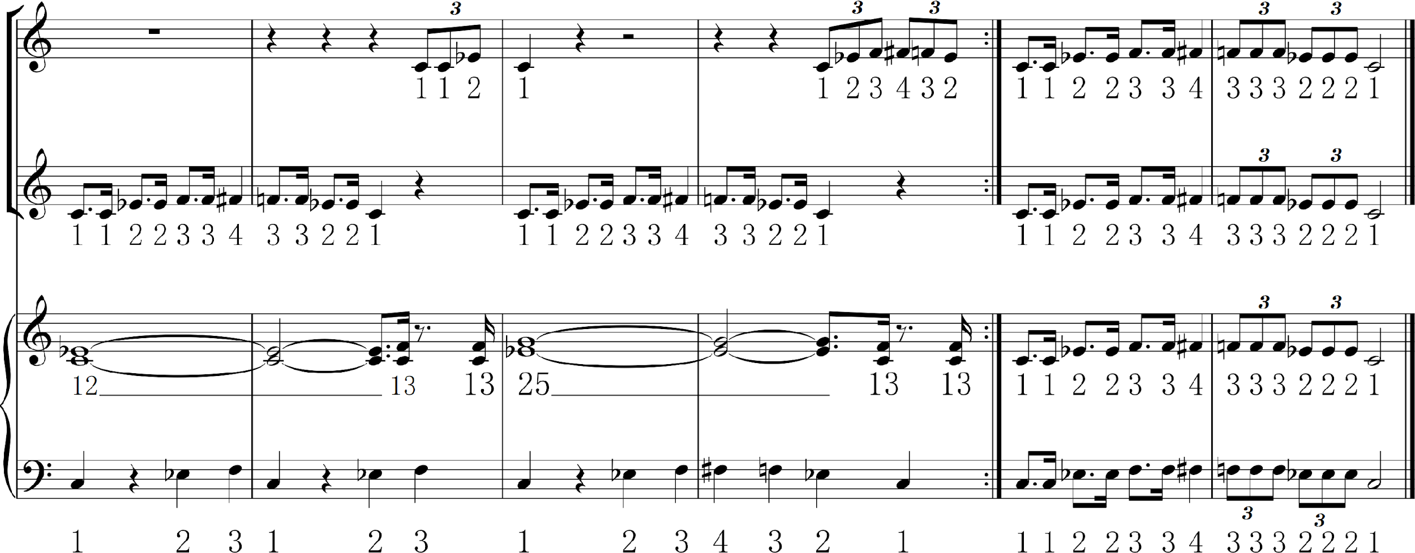
役割に合った旋律をつくろう 参考例

Slide 6
めあて 構成を考えて音楽をまとめよう
★低音→和音の伴奏→旋律（だんだん増える）
★旋律をどのように組み合わせて演奏するのかを考える
♪呼びかけとこたえ 誰と誰が
♪ソロをつないでいく

Slide 7
めあて 構成を考えて音楽をまとめよう
A呼びかけ
B呼びかけの人がどんな演奏だったかに対してこたえる
リズム 旋律の動き
☆そのまままねをする
☆リズムをまねて音を変える
☆旋律の動きを逆にする

